Slide 1
Výzva na predkladanie žiadostí o NFP - OP ĽZ DOP 2017/2.1.1/01:
„Aktivizácia a podpora mladých NEET “
Implementačná agentúra Ministerstva práce, sociálnych vecí a rodiny SR
Notes:
1. Predstavenie
2. účel prezentácie – prezentovať podmienky poskytnutia príspevku, ktoré ....
3. Prosíme Vaše otázky po prezentácii v rámci diskusie / otázky môžete uviesť aj do dotazníka spätnej väzby – odpovede zverejníme na stránke v rámci FAQ – často opytovaných otázok
4. overenie, či som zrozumiteľný / počujete ma dobre
5. Otázka do publika – kto už vie, že žiadosť podá? Kto ešte nie je presvedčený / kto už má skúsenosti s projektmi spolufinancovanými ESF?

Slide 2
Názov výzvy: Aktivizácia a podpora mladých NEET
Kód výzvy: OP ĽZ DOP 2017/2.1.1/01
Operačný program: Ľudské zdroje
Poskytovateľ: Implementačná agentúra MPSVR SR
Prioritná os: 2 Iniciatíva na podporu zamestnanosti mladých ľudí
Fond: Európsky sociálny fond
Schéma pomoci
de minimis: uplatňuje sa schéma DM č. 1/2015

Slide 3
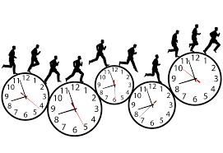
Časový harmonogram výzvy
Vyhlásenie výzvy: 16.06.2017
Termíny uzavretia kôl výzvy sú: 1. kola – 13.09.2017
2. kola – 31.10.2017
Minimálna dĺžka realizácie projektu: 6 mesiacov.
Maximálnu dĺžka realizácie projektu: do 30.09.2018; Oprávnené obdobie realizácie projektu sa začína najskôr odo dňa, v ktorom Zmluva o poskytnutí NFP nadobudla účinnosť.

Slide 4
Výška príspevku a
územná oprávnenosť
Alokácia na výzvu za zdroje Európskej únie, t.j. súhrnne za Európsky sociálny fond a Iniciatívu na podporu zamestnanosti mladých ľudí je 30 000 000,- EUR na menej rozvinuté regióny, t.j. celé územie Slovenskej republiky, okrem Bratislavského samosprávneho kraja - rozhodujúce je miesto trvalého pobytu osôb z CS.
Minimálna výška príspevku: 15 500 ,- EUR a zároveň platí, že minimálny počet osôb z CS, s ktorými musí žiadateľ pracovať v rámci projektu a u ktorých plánuje dokončiť intervenciu je 5.
Maximálna výška NFP sa rovná počtu osôb z CS, u ktorých žiadateľ plánuje ukončiť intervenciu, vynásobenému sumou 3 100 ,- EUR + Ak sa na oprávnených žiadateľov výzvy vzťahuje schéma DM č. 1/2015, tak celková výška pomoci nepresiahne 200 000 ,- EUR v priebehu obdobia troch fiškálnych rokov a ďalšie podmienky v zmysle uvedenej schémy.
Žiadateľ môže v rámci výzvy predložiť iba jednu ŽoNFP
Notes:
(Pri posudzovaní územnej oprávnenosti je rozhodujúce miesto výkonu aktivity a vzťah CS k oprávnenému územiu – osoba z CS musí mať na oprávnenom území trvalý pobyt; sídlo žiadateľa nie je pre určenie územnej oprávnenosti rozhodujúce. )

Slide 5

Aktivizácia a podpora mladých NEET
NEET (Not in employment, education or training) sú mladí ľudia, ktorí nie sú zamestnaní, nepokračujú v procese vzdelávania, ani sa nezúčastňujú na odbornej príprave.

Slide 6

Oprávnenou cieľovou skupinou (CS) sú:
Zamestnávateľ,
NEET do 29 rokov (ktorý nie je vedený v evidencii uchádzačov o zamestnanie úradu práce, sociálnych vecí a rodiny) - neaktívny NEET,
NEET do 25 rokov uchádzač o zamestnanie min. 3 mesiace,
NEET do 29 rokov uchádzač o zamestnanie min. 6 mesiacov,
Nízko kvalifikovaný uchádzač o zamestnanie do 29 rokov - Občan, ktorý dosiahol vzdelanie nižšie ako stredné odborné vzdelanie (podľa § 16 ods. 4 písm. b) zákona č. 245/2008 Z.z. o výchove a vzdelávaní a o zmene a doplnení niektorých zákonov),
Uchádzač o zamestnanie mladší ako 26 rokov veku, ktorý ukončil príslušným stupňom vzdelania sústavnú prípravu na povolanie v dennej forme štúdia pred menej ako dvomi rokmi a pred zaradením do evidencie uchádzačov o zamestnanie nemal pravidelne platené zamestnanie.

Slide 7
Osoba z cieľovej skupiny podporená v rámci tejto výzvy môže byť zapojená do aktivít s rovnakým obsahom a zameraním iba jedenkrát.
Oprávnenosť CS sa preukazuje v čase realizácie, a to Čestným vyhlásením mladého NEET podľa prílohy č. 13 výzvy a Potvrdením úradu práce, sociálnych vecí a rodiny, ktoré obsahujú informácie, že mladý NEET k dátumu vstupu do projektu je alebo nie je vedený v evidencii uchádzačov o zamestnanie, pričom pre UoZ musí byť na potvrdení aj údaj o dĺžke evidencie
.

Slide 8
Oprávnené typy aktivít projektu v zmysle OP ĽZ a prislúchajúce k predmetnému špecifickému cieľu, sú:
Činnosti zamerané na aktivizáciu a podporu NEET
Pri vypĺňaní ŽoNFP v systéme ITMS2014+ žiadateľ priradí aktivitu k typu aktivity s názvom:
„Programy a projekty umožňujúce mladým NEET odbornú prípravu alebo stáže, praxe, tréningy zručností a pod.“

Slide 9
Oprávnené skupiny výdavkov
521 – Mzdové výdavky - Tútor, mentor, kouč, odborný poradca / Lektor pre vzdelávanie, motivačné aktivity
905 – Ostatné spôsoby paušálneho financovania - Výdavky na riadenie projektu vo výške 8,32 % z celkových oprávnených priamych výdavkov na zamestnancov v rámci projektu.
903 – Paušálna sadzba na ostatné výdavky projektu vo výške 40 % z celkových oprávnených priamych nákladov na zamestnancov v rámci projektu.

Slide 10
521 - Mzdové výdavky (Oprávnenými mzdovými výdavkami sú hrubá mzda a povinné odvody žiadateľa/prijímateľa na odborných pracovníkov s ohľadom na predchádzajúcu mzdovú politiku žiadateľa/prijímateľa).
Osoby na jednotlivých pozíciách budú musieť spĺňať kvalifikačné predpoklady určené vo výzve.
*Hodinou sa rozumie vyučovacia hodina v rozsahu 60 minút. Lektorovi sa uhrádza len samotný výkon lektorovania, t.j. čas prednášania/lektorovania bez prestávok
Podporované pozície odborných pracovníkov | Maximálna oprávnená výška hrubej mesačnej mzdy v EUR | Maximálna oprávnená výška hrubej hodinovej odmeny v EUR
Tútor, mentor, kouč, odborný poradca | 989,00 | 6,90
Lektor pre vzdelávanie, motivačné aktivity | - | 15,54*

Slide 11

V rámci posudzovania oprávnenosti výdavkov sa pri výkone administratívnej finančnej kontroly a finančnej kontroly na mieste kontroluje správna aplikácia paušálnej sadzby, a to určenie základne pre výpočet paušálnej sadzby, percentuálna výška paušálnej sadzby a matematický výpočet výšky výdavkov na ostatné výdavky projektu určených paušálnou sadzbou.
Zjednodušené vykazovanie nákladov neznamená zrušenie povinnosti plne dodržiavať všetky uplatniteľné právne predpisy Únie a vnútroštátne právne predpisy SR.
Žiadateľ vypĺňa rozpočet, ktorý je prílohou Príručky pre žiadateľa (Príloha 1a).

Slide 12
Prijímateľ deklaruje dokončenie intervencie a oprávnenosť výdavkov minimálne predložením nasledujúcich dokumentov:
Dohoda o účasti v projekte s osobou z CS (príloha výzvy č.12) ;
Harmonogram práce s osobou z CS;
Evidencia práce s osobou z CS;
a podľa ukončenej intervencie:
Oznámenie o zaradení osoby z CS do evidencie uchádzačov o zamestnanie - žiadateľ zdôvodní tento typ intervencie v harmonograme práce s osobou z CS;
Doklad o ponuke zamestnania;
Doklad o ponuke ďalšieho vzdelávania alebo odbornej prípravy;
Doklad o účasti alebo absolvovaní ďalšieho vzdelávania;
Doklad o účasti alebo absolvovaní odbornej prípravy;
Doklad o zamestnaní;
Doklad o výkone samostatnej zárobkovej činnosti.
Za ukončenú intervenciu sa bude považovať dokončenie aktivity s NEET až do posledného dňa, resp. posledného stretnutia podľa harmonogramu vypracovaného osobitne pre každého NEET.

Slide 13

Za ukončenú intervenciu sa považujú nasledovné alternatívy:
zaradenie do evidencie uchádzačov o zamestnanie ako ukončená intervencia vhodná len pre najťažšie skupiny mladých NEET, ktorí v čase vstupu do projektu neboli evidovaní ako uchádzači o zamestnanie (žiadateľ zdôvodní tento typ intervencie v harmonograme práce s osobou z CS).
    Najťažšie skupiny mladých NEET sú: osoby so zdravotným postihnutím, osoby so základným vzdelaním, alebo neukončeným základným alebo s neukončeným stredoškolským vzdelaním, osoby zo znevýhodneného prostredia, poberajúce dávku v hmotnej núdzi alebo z rodiny poberajúcej dávku v hmotnej núdzi,
ponuka zamestnania (sprostredkovanie pracovného miesta, účasť na pracovnom pohovore),
ponuka ďalšie vzdelávania alebo odbornej prípravy,
účasť alebo absolvovanie ďalšieho vzdelávania,
účasť alebo absolvovanie odbornej prípravy,
zamestnanie,
samostatne zárobková činnosť.

Slide 14
Merateľné ukazovatele
Žiadateľ/prijímateľ je povinný sledovať/monitorovať všetky merateľné ukazovatele (ďalej aj „MÚ“) špecifického cieľa 2.1.1, ktoré sú uvedené v prílohe č. 4 výzvy, t.j. Žiadateľ/prijímateľ nemusí plánovať cieľovú hodnotu všetkých ukazovateľov, avšak pre žiadateľa/prijímateľa je záväzná kvantifikácia, - „nenulová“ hodnota merateľných ukazovateľov bez príznaku podľa toho, s akými osobami cieľovej skupiny bude pracovať:
Nezamestnaní účastníci, ktorí dokončia intervenciu podporovanú z prostriedkov vyčlenených na iniciatívu na podporu zamestnanosti mladých ľudí - UoZ
Nezamestnaní účastníci, ktorí sú v čase odchodu v procese vzdelávania/odbornej prípravy, alebo získavajú kvalifikáciu alebo sú zamestnaní vrátane samostatne zárobkovo činných
Dlhodobo nezamestnaní účastníci, ktorí dokončia intervenciu podporovanú z prostriedkov vyčlenených na iniciatívu na podporu zamestnanosti mladých ľudí - UoZ viac ako 12 mesiacov
Dlhodobo nezamestnaní účastníci, ktorým bolo v čase odchodu ponúknuté zamestnanie, ďalšie vzdelávanie, učňovská príprava alebo stáž
Neaktívni účastníci, ktorí nie sú v procese vzdelávania alebo odbornej prípravy a ktorí dokončia intervenciu podporovanú z prostriedkov vyčlenených na iniciatívu na podporu zamestnanosti mladých ľudí – neaktívni NEET

Slide 15
Niektoré zjednodušené príklady možných projektov v rámci výzvy:
Žiadateľ - nezisková organizácia a iné – pracuje s neaktívnymi NEET s cieľom zvýšiť ich šance získať zamestnanie, alebo zaevidovať do evidencie uchádzačov o zamestnanie, kde by mohli NEET získať ďalšiu pomoc (deti odchádzajúce z detských domov, zdravotne postihnuté osoby a pod.).
Žiadateľ - nezisková organizácia a iné. – pracuje s NEET s cieľom zvýšiť ich šance získať zamestnanie – v praxi to môže znamenať spoluprácu neziskovej organizácie alebo iného s veľkými zamestnávateľmi (veľkí zamestnávatelia nad 500 zamestnancov).
Žiadateľ - nezisková organizácia a iné – vykonáva aktivity pre zamestnávateľov s cieľom vzdelávať v oblasti inkluzívneho prístupu k zamestnancom.
Žiadateľ obec/mesto/zamestnávateľ a iné – pracuje s NEET s cieľom zvýšiť ich šance získať zamestnanie a/alebo cieli aktivity na zamestnávateľov s cieľom vzdelávať v oblasti inkluzívneho prístupu k zamestnancom.
atď...

Slide 16


Podmienky poskytnutia príspevku
Relevantné prílohy preukazujúce splnenie podmienok sú súhrnne uvedené v prílohe č. 1-2 Formulára ŽoNFP: Kontrolný zoznam úplnosti ŽoNFP
Notes:
Oprávnená právna forma žiadateľa je:
zamestnávatelia – podnikateľské subjekty – žiadateľ = musí mať aspoň 1 zamestnanca
obce a mestá a právnická osoba, ktorej zakladateľom alebo zriaďovateľom je obec alebo mesto
VÚC a úrady samosprávneho kraja a právnická osoba, ktorej zakladateľom alebo zriaďovateľom je VÚC
občianske združenia vrátane tých, ktorých zakladateľom alebo zriaďovateľom je obec, mesto alebo VÚC
neziskové organizácie poskytujúce všeobecne prospešné služby vrátane tých, ktorých zakladateľom alebo zriaďovateľom je obec, mesto alebo VÚC
nadácie vrátane tých, ktorých zakladateľom alebo zriaďovateľom je obec, mesto alebo VÚC
miestne akčné skupiny
Záujmové združenia právnických osôb nie sú oprávneným žiadateľom.

Slide 17
Kritéria, ktoré sa aplikujú / neaplikujú v rámci schvaľovania ŽoNFP k výzve OP ĽZ 2017/2.1.1/01 - zoznam je zverejnený na stránke IA MPSVR SR vo FAQ k výzve :
Hodnotiaca oblasť: Príspevok navrhovaného projektu k cieľom a výsledkom OP a PO
Prispieva projekt k cieľom stanoveným vo výzve – kritérium sa aplikuje
Súlad projektu s potrebami cieľovej skupiny / užívateľov projektu - kritérium sa aplikuje
Reálnosť hodnoty plánovaných merateľných ukazovateľov - kritérium sa aplikuje
Prínos k RIÚS alebo SURM - kritérium sa neaplikuje – výzva nie je relevantná
Prínos k podpore najmenej rozvinutých okresov - kritérium sa aplikuje – výzva je relevantná
Doplňujúce kritérium pre PO 2 a 3 (pre relevantné výzvy), zamerané na cieľovú skupinu dlhodobo nezamestnaných občanov - kritérium sa aplikuje
Hodnotiaca oblasť: Navrhovaný spôsob realizácie projektu
Vhodnosť aktivít s ohľadom na ciele projektu (pri EFRR sa namiesto cieľov projektu hodnotia výsledky projektu) - kritérium sa aplikuje
Reálnosť aktivít projektu vo vzťahu k návrhu časového harmonogramu projektu - kritérium sa aplikuje
Posúdenie efektivity projektu - kritérium sa neaplikuje
Doplňujúce kritérium pre PO 2 a 3 (pre relevantné výzvy) zamerané na aktiváciu cieľovej skupiny - kritérium sa aplikuje

Slide 18
Hodnotiaca oblasť: Administratívna a prevádzková kapacita žiadateľa
Odborná kapacita žiadateľa - kritérium sa aplikuje
Prevádzková kapacita žiadateľa - kritérium sa aplikuje
Účelnosť navrhnutého systému riadenia projektu - kritérium sa aplikuje
Doplňujúce kritérium - kritérium sa neaplikuje
Hodnotiaca oblasť: Finančná a ekonomická stránka projektu
Nevyhnutnosť výdavkov projektu - kritérium sa aplikuje
Hospodárnosť výdavkov projektu (vzťahuje sa na ESF a na výdavkové položky projektov EFRR pre ktoré nie sú stanovené benchmarky) - kritérium sa aplikuje
Hospodárnosť výdavkov projektu (vzťahuje sa na EFRR) - kritérium sa neaplikuje
Finančná kapacita žiadateľa (v prípade EFRR projektov sa posudzuje aj finančná udržateľnosť projektov) - kritérium sa aplikuje
Doplňujúce kritérium - kritérium sa neaplikuje
Výberové kritériá sa v tejto výzve neuplatňujú.
ŽoNFP splní podmienky odborného hodnotenia, ak:
a) v každej oblasti hodnotiacich kritérií dosiahne minimálne 50% možných bodov a
b) dosiahne minimálne 60% z celkového možného počtu bodov.

Slide 19
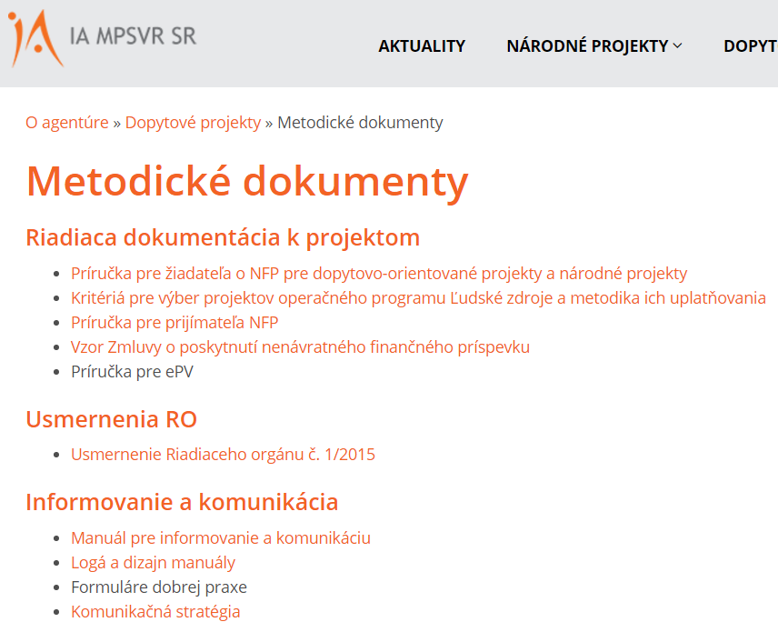

Slide 20
Ďakujeme za pozornosť
Notes:
Merateľné ukazovatele

